Slide 1
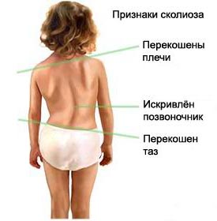

Slide 2
Как влияет неправильная осанка на здоровье?
Ухудшается работа органов дыхания, поскольку грудная клетка сдавлена.
Боль в спине, шее, головные боли.
Хроническая усталость, снижение аппетита.
Межпозвоночные диски постоянно напряжены, их питание нарушается, а потому идет задержка в росте.

